Slide 1
Basic SQL Statement
Structure Query Language

Slide 2
Basic SQL (Retrieve Data)
SQL Statement end with semicolon(;)
SQL Syntax no Case-Sensitive
Table Name, Column Name and Data is Case-Sensitive
SELECT * | col_name,…
FROM table_name;
SELECT: identify column to display
FROM: identify table name that get column from
Notes:
គ្រប់ SQL Statement របស់កម្មវិធី MySQL ត្រូវបញ្ចប់ដោយសញ្ញា Semicolon(;) ។ ខាងក្រោមជាឩទាហរណ៍​របស់ SQL statement ដែលប្រើសម្រាប់បង្ហាញ​ទិន្នន័យពី Table ណាមួយ
SELECT *
FROM table_name;
គ្រប់ SQL Syntax ទាំងអស់របស់ MySQL គឺវាមិនប្រកាន់អក្សរតូច ឬអក្សរធំទេ (No Case-Sensitive)
SETEC *
FROM table_name;
select *
from table_name;
ចំពោះឈ្មោះរបស់ Table, ឈ្មោះរបស់ Column និង ទិន្នន័យដែលយកមកប្រើប្រាស់ក្នុង SQL Statement តម្រូវឱ្យអ្នកបញ្ចូលអក្សរតូច ឬអក្សរធំតាមដែលអ្នកត្រូវការ (Case-Sensitive)
SETEC *
FROM TABLE_NAME;
SETEC *
FROM TaBLE_name;

Slide 3
Comment
Single Line Comment (--)
Multiple Line Comment​ (/* */)
SELECT *
FROM table_name; -- This is a comment
/*
This is a multi-line
Comments
*/
SELECT *
FROM table_name;
Notes:
Comment នៅក្នុង MySQL ត្រូវបានគេបែងចែកជាពីរគឺ
Single Line Comment (--): ប្រើសម្រាប់ដាក់ Comment មួយបន្ទាត់
Multiple Line Comment​ (/* */): ប្រើសម្រាប់ដាក់ Comment ច្រើនបន្ទាត់
ឩទាហរណ៍
SELECT *
FROM table_name; -- This is a comment
/*
This is a multi-line
Comments
*/
SELECT *
FROM table_name;

Slide 4
WHERE clause
The WHERE clause allows you to specify exact rows to select based on a particular filtering expression or condition.
Syntax:
SELECT *
FROM table_name
WHERE column=values;
Example:
SELECT *
FROM Employees
WHERE Salary=1000;
Notes:
WHERE គឺជាឃ្លាបញ្ជាមួយប្រើសម្រាប់ច្រោះយកទិន្នន័យឬដាក់​លក្ខខណ្ឌ (Condition) ​នៅ​ពេល​ដែល​អ្នក​ទាញ​ទិន្ន​ន័យ​មកបង្ហាញ។ ខាងក្រោមជា​ Syntax:
SELECT *
FROM table_name
WHERE column=values;
ឩទាហរណ៍
SELECT *
FROM Employees
WHERE Salary=1000;
ចំពោះនិមិត្តសញ្ញាប្រៀបធៀប អ្នកអាចប្រើ៖
LIKE ‘%%’: ប្រើជាមួយ Column ប្រភេទជា Text ដើម្បីស្វែងរកទិន្នន័យដែលមាននៅក្នុង Column នោះ។ ឩ. WHERE name LIKE ‘%ng%’;
IN (): ប្រើសម្រាប់ប្រៀបធៀបច្រើនតម្លៃ។ ឩ. WHERE salary IN (100,200,300,1000);
ចំពោះទិន្ននប្រភេទជា String (Text) និង ថ្ងៃខែឆ្នាំ (Date) នោះអ្នកត្រូវប្រើនិមិត្តសញ្ញា Single quote (‘’) នៅសងខាងទិន្នន័យនោះ។

Slide 5
WHERE Clause Operator
Operator | Description
= | Equal to. You can use it with almost any data types.
<> or != | Not equal to.
< | Less than. You typically use it with numeric and date/time data types.
> | Greater than.
<= | Less than or equal to
>= | Greater than or equal to
BETWEEN | selects values within a range of values.
LIKE | matches value based on pattern matching.
IN | specifies if the value matches any value in a list.
IS NULL | checks if the value is NULL.

Slide 6
SQL Function
Syntax:
SELECT function_name(column)
FROM table_name;
Example:
SELECT COUNT(*)
FROM employees;
Notes:
SQL Function ប្រើប្រាស់សម្រាប់ស្វែងរក ឬបំលែងអ្វីមួយនៅក្នុង SQL Statement។
SELECT function_name(column)
FROM table_name;
ឩទាហរណ៍
SELECT COUNT​(*)
FROM employees
WHERE salary>100;

Slide 7
SQL Aggregate Functions
SQL aggregate functions return a single value, calculated from values in a column.
Function
AVG()
COUNT()
MAX()
MIN()
ROUND()
SUM()
CONCAT()

Slide 8
Column Expression
SELECT Name, Salary+100
FROM Employees;
Notes:
Column Expression គឺជាការយក Column មកធ្វើការគណនា ដោយប្រើប្រមាណវិធីតក្កវិជ្ជា។
ឩទាហរណ៍
SELECT Name, Salary+100
FROM Employees;

Slide 9
Column Alias
To give a column an alias, you use the AS keyword followed by the alias.
If the alias contains space, you must quote
the AS keyword is optional
SELECT Name Full_Name,
Salary+100 AS Increase_Sal
FROM Employees;
Notes:
អ្នកអាចធ្វើការប្តូរឈ្មោះ Column បានដោយប្រើប្រាស់​ឃ្លាបញ្ញា [AS] បន្ទាប់ពីឈ្មោះ Column ចាស់ ឬមិន​ចាំបាច់ប្រើ​ឃ្លាបញ្ញា [AS] ក៏បាន ដោយដាក់ឈ្មោះ​ Column ថ្មីបន្ទាប់ពីឈ្មោះ Column ចាស់។
ឩទាហរណ៍
SELECT Name Full_Name, Salary+100 AS Increase_Sal
FROM Employees;

Slide 10
ORDER By clause
Sort a result set by a single column or multiple columns.
Sort a result set by different columns in ascending or descending order.
By default, the ORDER BY clause sorts the result set in ascending order if you don’t specify ASC or DESC explicitly.
SELECT *
FROM Employees
ORDER BY name;
ORDER BY column_name ASC
ORDER BY column_name DESC
Notes:
ដើម្បីតម្រៀបទិន្នន័យនៅពេលដែលអ្នកធ្វើការ Query ទិន្នន័យ អ្នកត្រូវប្រើឃ្លាបញ្ញា ORDER BY នៅចុង​បញ្ចប់នៃ Statement។ ការប្រើ ORDER BY អ្នកអាចប្រើបានពីររបៀបគឺ៖
ORDER BY column_name ASC: ប្រើសម្រាប់តម្រៀបពីតូចទៅធំ
ORDER BY column_name DESC: ប្រើសម្រាប់តម្រៀបពីធំទៅតូច
អ្នកអាចមិនចំបាច់ប្រើ ASC/DESC បាន នៅពេលនោះវានិងប្រើ ASC នៅក្នុង Statement នោះ។
ឩទាហរណ៍
SELECT *
FROM Employees
ORDER BY name;
SELECT *
FROM Employees
ORDER BY name DESC;

Slide 11
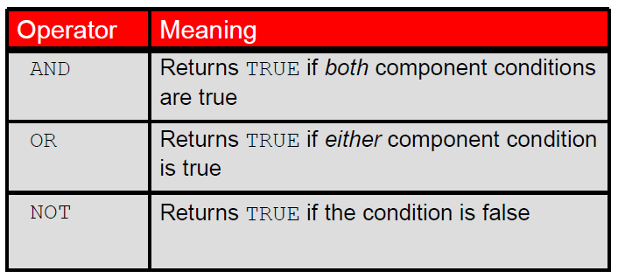
OR/AND clause
SELECT *
FROM Employees
WHERE name LIKE ‘%a%’ OR salary>1000;
SELECT *
FROM Employees
WHERE name LIKE ‘%a%’ AND salary>1000;
Notes:
ឈ្នាប់ OR ប្រើសម្រាប់ភ្ជាប់លក្ខខ័ណ្ឌចាប់ពីពីរឡើងទៅ ដែលវាពិតនៅពេលដែលលក្ខខ័ណ្ឌណាមួយ​គឺពិត។ ចំនែកឈ្នា​ប់ AND ប្រើប្រាស់ដូចគ្នានិងឈ្នាប់ OR ដែរ តែវាពិតលុះត្រាតែគ្រប់លក្ខខ័ណ្ឌ​ទាំង​របស់​ឈ្នាប់ AND ពិតទាំងអស់។
ឩទាហរណ៍
SELECT *
FROM Employees
WHERE name LIKE ‘%a%’ OR salary>1000;
SELECT *
FROM Employees
WHERE name LIKE ‘%a%’ AND salary>1000;

Slide 12
INSERT INTO clause
Syntax
INSERT INTO table(column1,column2...)
VALUES (value1,value2,...);
ឩទាហរណ៍
INSERT INTO Employees
VALUES (555,’DARA’, 1200);
ឩទាហរណ៍
INSERT INTO Employees (ID, NAME)
VALUES (666,’Bopha’);
Notes:
ដើម្បីអាចបញ្ចូលទិន្នន័យតាមរយៈ SQL Statement បានអ្នកត្រូវអនុវត្តតាម Syntax ដូចខាងក្រោម៖
INSERT INTO table_name
VALUES ();
ឩទាហរណ៍
INSERT INTO Employees
VALUES (555,’DARA’, 1200);
អ្នកអាចបញ្ចូលទិន្នន័យទៅក្នុង Column មួយចំនួនបានដោយអនុវត្តតាម Syntax ដូចខាងក្រោម៖
INSERT INTO table_name (col, col …)
VALUES ();
ឩទាហរណ៍
INSERT INTO Employees (ID, NAME)
VALUES (666,’Bopha’);

Slide 13
Copy Data To Another Table
Syntax:
INSERT INTO table_name (col1, col2,…)
SELECT col1, col2, …
FROM table_name;
Example:
INSERT INTO employees1 (ID, NAME, SALARY)
SELECT id, name, salary
FROM employees
Notes:
អ្នកអាច Copy ទិន្នន័យពី Table មួយ ទៅ Table មួយបាន ដោយប្រើប្រាស់ INSERT Statement ជាមួយ​និង​ SELECT Statement។
INSERT INTO table_name (col1, col2,…)
SELECT col1, col2, …
FROM table_name;
បញ្ញាក់ៈ ចំនួន Column នៅក្នុងឃ្លាបញ្ជា INSERT ត្រូវតែមានចំនួនស្មើនិងចំនួន Column នៅក្នុងឃ្លា​បញ្ជា SELECT។
ឩទាហរណ៍
INSERT INTO employees1 (ID, NAME, SALARY)
SELECT id, name, salary
FROM employees

Slide 14
UPDATE clause
Syntax:
UPDATE table_name
SET lco1=value1, col2=value2, …
WHERE column_name=value;
Example:
UPDATE employees
SET Salary=2000
WHERE id=666;
Example:
UPDATE employees
SET Salary=Null
WHERE id=666;
Notes:
អ្នកអាចធ្វើការកែប្រែទិន្នន័យបានតាមរយៈ Syntax ដូចខាងក្រោម៖
UPDATE table_name
SET col1=value1, col2=value2, …
WHERE column_name=value;
ឩទាហរណ៍
UPDATE employees
SET Salary=2000
WHERE id=666;
ករណីអ្នកត្រូវការកែប្រែទិន្នន័យនៃ Cell ណាមួយឱ្យទទេ អ្នកអាចប្រើប្រាស់​ SET column NULL នៅក្នុង Update Statement បាន។
ឩទាហរណ៍
UPDATE employees
SET Salary=Null
WHERE id=666;

Slide 15
DELETE clause
Syntax:
DELETE From table_name
WHERE column=value;
Example:
DELETE from employees
WHERE id=1000;
Notes:
អ្នកអាចលុបទិន្នន័យចេញពី Table ដោយប្រើប្រាស់ Syntax ដូចខាងក្រោម៖
DELETE table_name
WHERE column=value;
ឩទាហរណ៍
DELETE employees
WHERE id=1000;

Slide 16
Literal String
Character string use single quote (‘’) or double quote (“”)
SELECT 'hello, world'; hello, world
SELECT "hello, world"; hello, world
Show Double quote (“) use single quote (‘’) enclose
SELECT 'hello, "world"'; hello, "world"
SELECT "hello, 'world'"; hello, 'world‘
Can use single quote in single quote
SELECT 'hello, ''world'''; hello, 'world‘
Or double quote in double quote
SELECT “hello, “”world”””; hello, “world”
Also can use slash (\)
SELECT 'hello, \'world\''; hello, 'world'
Notes:
ចំពោះទិន្នន័យប្រភេទជា String អ្នកអាចប្រើ Single quote (‘’) ក៏បាន ឬប្រើ Double quote (“”) ក៏បាន។
ឩទាហរណ៍
SELECT 'hello, world'; លទ្ធផល hello, world
ឬ
SELECT "hello, world"; លទ្ធផល hello, world
ករណីអ្នកត្រូវការបង្ហាញទិន្នន័យដែលមាន Double quote (“”) អ្នកត្រូវប្រើ Double quote នៅក្នុង Single quote។ ផ្ទុយមកវិញករណីអ្នកចង់បង្ហាញទិន្នន័យដែលមាន Single quote (‘’) អ្នកត្រូវប្រើ Single quote នៅក្នុង Double quote។
ឩទាហរណ៍
SELECT 'hello, "world"'; លទ្ធផល hello, "world"
SELECT "hello, 'world'"; លទ្ធផល hello, 'world'
អ្នកអាចប្រើប្រាស់វិធីសាស្ត្រមួយទៀតដោយប្រើ Single quote នៅក្នុង Single quote និង Double quote នៅក្នុង Double quote។
ឩទាហរណ៍
SELECT 'hello, ''world'''; លទ្ធផល hello, 'world'
SELECT “hello, “”world”””; លទ្ធផល hello, 'world'
យើងមានវិធីសាស្ត្រមួយទៀតដោយប្រើប្រាស់ Slash (\) ដើម្បីបញ្ជាក់ថានិមិត្តសញ្ញាខាងក្រោយជា Literal String។
ឩទាហរណ៍
SELECT 'hello, \'world\''; លទ្ធផល hello, 'world'

Slide 17
NULL value
In MySQL we can use the IFNULL() function, like this:
SELECT ProductName,
UnitPrice*(UnitsInStock+IFNULL(UnitsOnOrder,0)) FROM Products;
or we can use the COALESCE() function, like this:
SELECT ProductName,
UnitPrice*(UnitsInStock+COALESCE(UnitsOnOrder,0)) FROM Products;
Notes:
ចំពោះទិន្នន័យប្រភេទ NULL គឺជាទិន្នន័យខុសពីទទេ(‘’) ។ វាជាទិន្នន័យដែលមិនបានការ ឬគ្មានន័យ។
ដូចនេះបើអ្នកត្រូវការស្វែងរកទិន្នន័យប្រភេទ Null អ្នកមិនអាចប្រើប្រាស់ Syntax ដូចខាងក្រោមទេ៖
SELECT *
FROM employees
WHERE name=NULL;
ដើម្បីដោះស្រាយបញ្ហាខាងលើអ្នកត្រូវប្រើប្រាស់ IS NULL ជំនួសវិញ
SELECT *
FROM employees
WHERE name IS NULL;
MySQL
MySQL does have an ISNULL() function. However, it works a little bit different from Microsoft's ISNULL() function.
In MySQL we can use the IFNULL() function, like this:
SELECT ProductName,UnitPrice*(UnitsInStock+IFNULL(UnitsOnOrder,0)) FROM Products
or we can use the COALESCE() function, like this:
SELECT ProductName,UnitPrice*(UnitsInStock+COALESCE(UnitsOnOrder,0)) FROM Products

Slide 18
UNION clause
Syntax:
SELECT column1, column2 FROM table1
UNION [DISTINCT | ALL]
SELECT column1, column2 FROM table2
Example:
(SELECT customerNumber id,contactLastname name
FROM customers)
UNION
(SELECT employeeNumber,firstname
FROM employees)
ORDER BY name,id
Notes:
MySQL UNION ប្រើសម្រាប់ប្រមូល Result Set ចេញពី Table ច្រើនបញ្ចូលគ្នា ទៅក្នុង Result Set តែមួយ។
SELECT column1, column2 FROM table1
UNION [DISTINCT | ALL]
SELECT column1, column2 FROM table2
UNION [DISTINCT | ALL]
…
ការប្រើប្រាស់ UNION អ្នក​ត្រូវអនុវត្តិតាមច្បាប់មួយចំនួនដូចខាងក្រោម
ចំនួន Column ដែលប្រើក្នុងឃ្លា Select ត្រូវ​តែមាន​ចំនួន​ស្មើគ្នា
Column ដែលបញ្ចូលទិន្នន័យ​ចូលគ្នា​ត្រូវ​តែមាន Data Type ដូចគ្នា
ករណីអ្នកមិនបាន​ប្រើ DISTINCT ឬ ALL ទេ វា​នឹង​ចាប់យក DISTINCT ក្នុងការ Combine Data។ Distinct មានន័យ​ថា រាល់ទិន្នន័យ​នៃ Column ណា​ដែលដូចគ្នា វា​និង​បង្ហាញតែមួយ។
ឩទាហរណ៍
(SELECT customerNumber id,contactLastname name
FROM customers)
UNION
(SELECT employeeNumber,firstname
FROM employees)
ORDER BY name,id

Slide 19
Order by query position
(SELECT customerNumber id,contactLastname name
FROM customers)
UNION
(SELECT employeeNumber,firstname
FROM employees)
ORDER BY 2,1;
Notes:
អ្នក​ក៏​ប្រើប្រាស់ ORDER BY ជាមួយទីតាំងរបស់ Column
(SELECT customerNumber id,contactLastname name
FROM customers)
UNION
(SELECT employeeNumber,firstname
FROM employees)
ORDER BY 2,1;

Slide 20
JOIN
INNER JOIN
LEFT JOIN
RIGHT JOIN
Notes:
JOIN ជា​ប្រមាណវិធីមួយ​ ប្រើសម្រាប់ភ្ជាប់ Column ដែលស្ថិតនៅក្នុង Table ផ្សេងគ្នា​ទៅក្នុង Result Set តែមួយ។ ប្រមាណវិធី JOIN មានដូចជា INNER JOIN, LEFT JOIN, RIGHT JOIN ជាដើម។

Slide 21
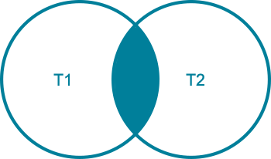
INNER JOIN
SELECT column_list
FROM t1
INNER JOIN t2 ON join_condition1
INNER JOIN t3 ON join_condition2
...
WHERE where_conditions;
Notes:
គឺជា Join ដែលយក​ទិន្នន័យ​ដែលត្រូវ​ជាមួយលក្ខខ័ណ្ឌដែលបាន​កំណត់។
​SYNTAX
SELECT column_list
FROM t1
INNER JOIN t2 ON join_condition1
INNER JOIN t3 ON join_condition2
...
WHERE where_conditions;
ឩទាហរណ៍
យើង​មាន​ Tables ដូចខាងក្រោម
SELECT productCode,
productName,
textDescription
FROM products T1
INNER JOIN productlines T2 ON T1.productline = T2.productline;

Slide 22
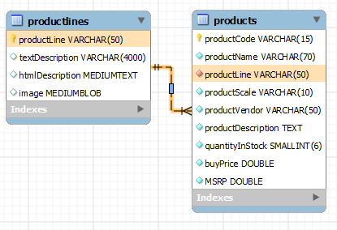
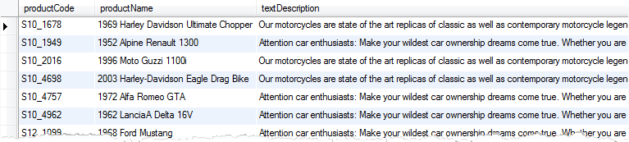
INNER JOIN
SELECT productCode,
productName,
textDescription
FROM products T1
INNER JOIN productlines T2 ON T1.productline = T2.productline;

Slide 23

LEFT JOIN
SELECT T1.c1, T1.c2,... T2.c1,T2.c2
FROM T1 LEFT JOIN T2
ON T1.c1 = T2.c1...
Notes:
គឺជា Join ដែលយកទាំងទិន្នន័យ​ដែល​ត្រូវ​ជាមួយលក្ខខ័ណ្ឌ​ដែលបាន​កំណត់ និង​យកទាំងទិន្នន័យ​ដែលមិន​ត្រូវ​លក្ខខ័ណ្ឌដែលបាន​កំណត់​ តែ​ទិន្នន័យ​នេះ​យក​ទិន្នន័យ​លើ Table ផ្នែកខាង​ឆ្វេង។
SYNTAX
SELECT T1.c1, T1.c2,... T2.c1,T2.c2
FROM T1 LEFT JOIN T2
ON T1.c1 = T2.c1...

Slide 24
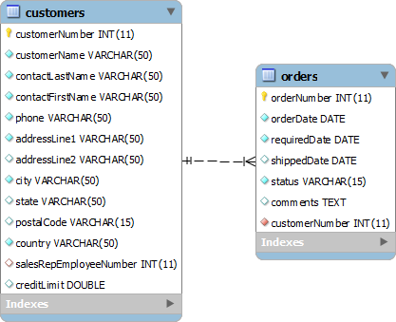
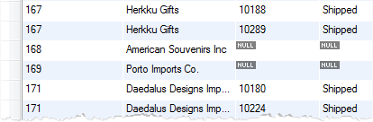
LEFT JOIN
SELECT c.customerNumber,
c.customerName,
orderNumber,
o.status
FROM customers c
LEFT JOIN orders o ON c.customerNumber = o.customerNumber

Slide 25
RIGHT JOIN
SELECT T1.c1, T1.c2,... T2.c1,T2.c2
FROM T1 RIGHT JOIN T2
ON T1.c1 = T2.c1...
Notes:
គឺជា Join ដែលយកទាំងទិន្នន័យ​ដែល​ត្រូវ​ជាមួយលក្ខខ័ណ្ឌ​ដែលបាន​កំណត់ និង​យកទាំងទិន្នន័យ​ដែលមិន​ត្រូវ​លក្ខខ័ណ្ឌដែលបាន​កំណត់​ តែ​ទិន្នន័យ​នេះ​យក​ទិន្នន័យ​លើ Table ផ្នែកខាង​ស្តាំ។
SYTAX
SELECT T1.c1, T1.c2,... T2.c1,T2.c2
FROM T1 RIGHT JOIN T2
ON T1.c1 = T2.c1...

Slide 26
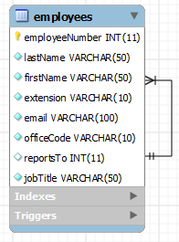
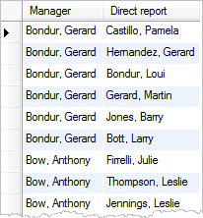
SELF JOIN
SELECT CONCAT(m.lastname,', ',m.firstname) AS 'Manager',
CONCAT(e.lastname,', ',e.firstname) AS 'Direct report'
FROM employees e
INNER JOIN employees m ON m.employeeNumber = e.reportsto
ORDER BY manager
Notes:
គឺជា Join ឬភ្ជាប់ជាមួយ Table ខ្លួនឯង។
ឩទាហរណ៍យើងមាន​ Relation មួយដូចខាងក្រោម
នៅក្នុង employees table មាន​មុខ​ងា​រពីរគឺ មួយដើតួនាទីជា Manager និងមួយទៀតមាន​តួនាទីជា Direct Report ។
SELECT CONCAT(m.lastname,', ',m.firstname) AS 'Manager',
CONCAT(e.lastname,', ',e.firstname) AS 'Direct report'
FROM employees e
INNER JOIN employees m ON m.employeeNumber = e.reportsto
ORDER BY manager

